Slide 1
WP勉強会
HP委員
武藤
2023/11/26

Slide 2
目次
１．WORD PRESSとは？
２．YWVOB会HPの構成(1)一般公開用
３．YWVOB会HPの構成(2)会員用
４．YWVOB会HPの構成(3)役員用
５．セキュリティ、バックアップ関連
６．その他、TIPS,スマフォアプリ等
７. Q&A

Slide 3
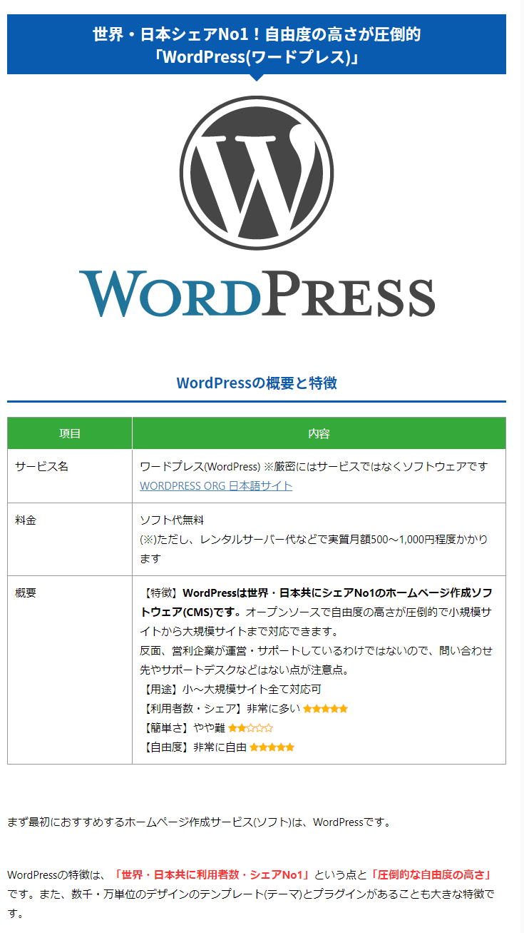
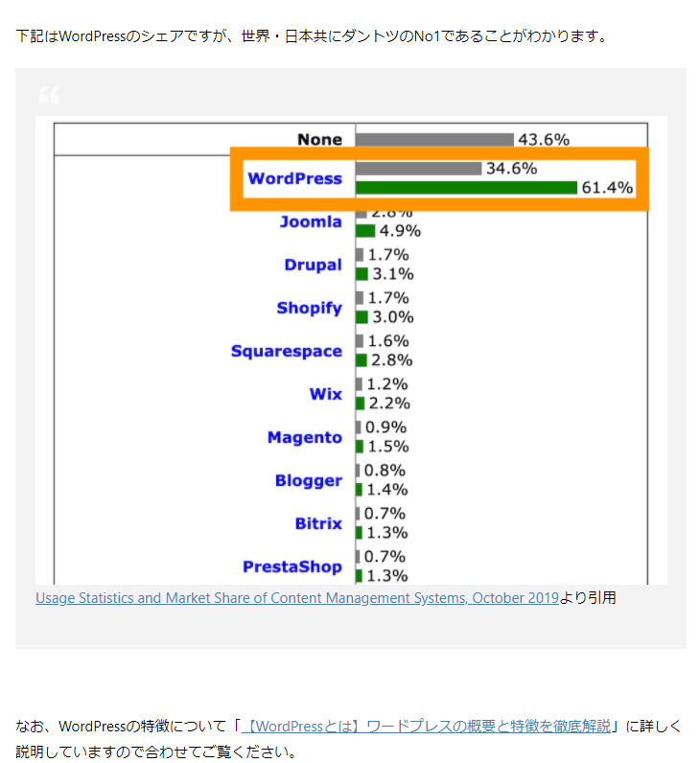
１．WORD PRESSとは

Slide 5
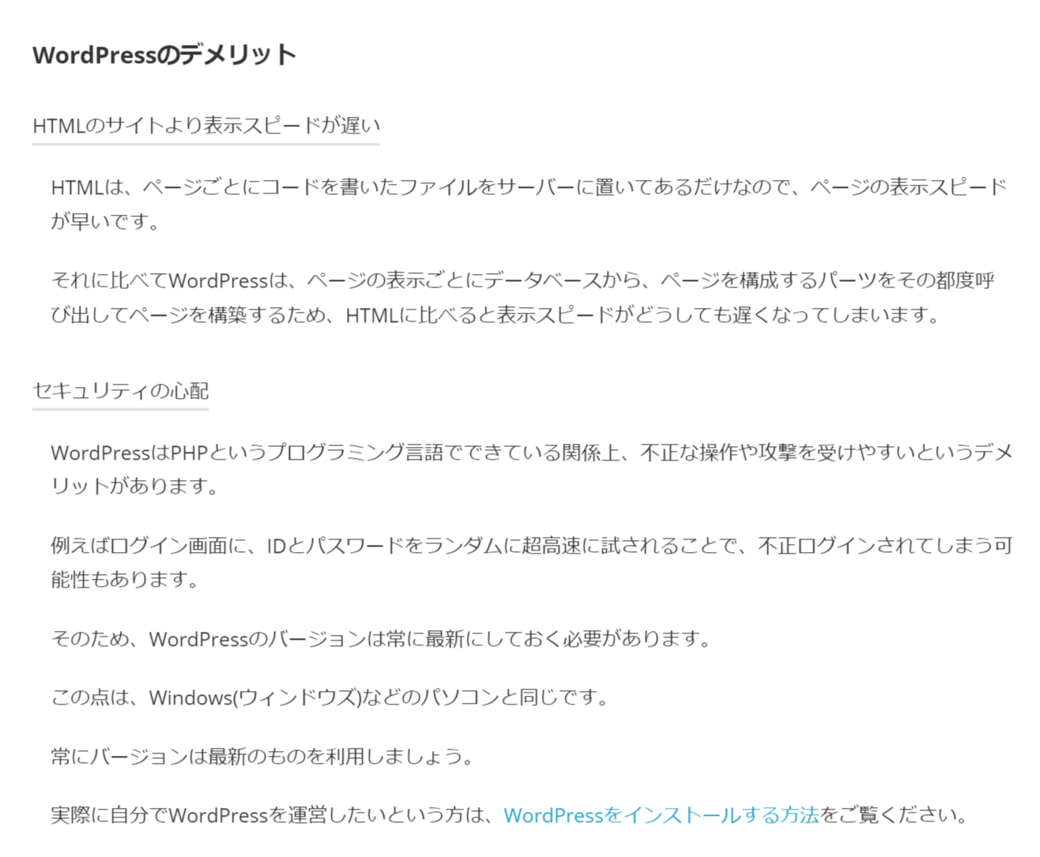

Slide 6
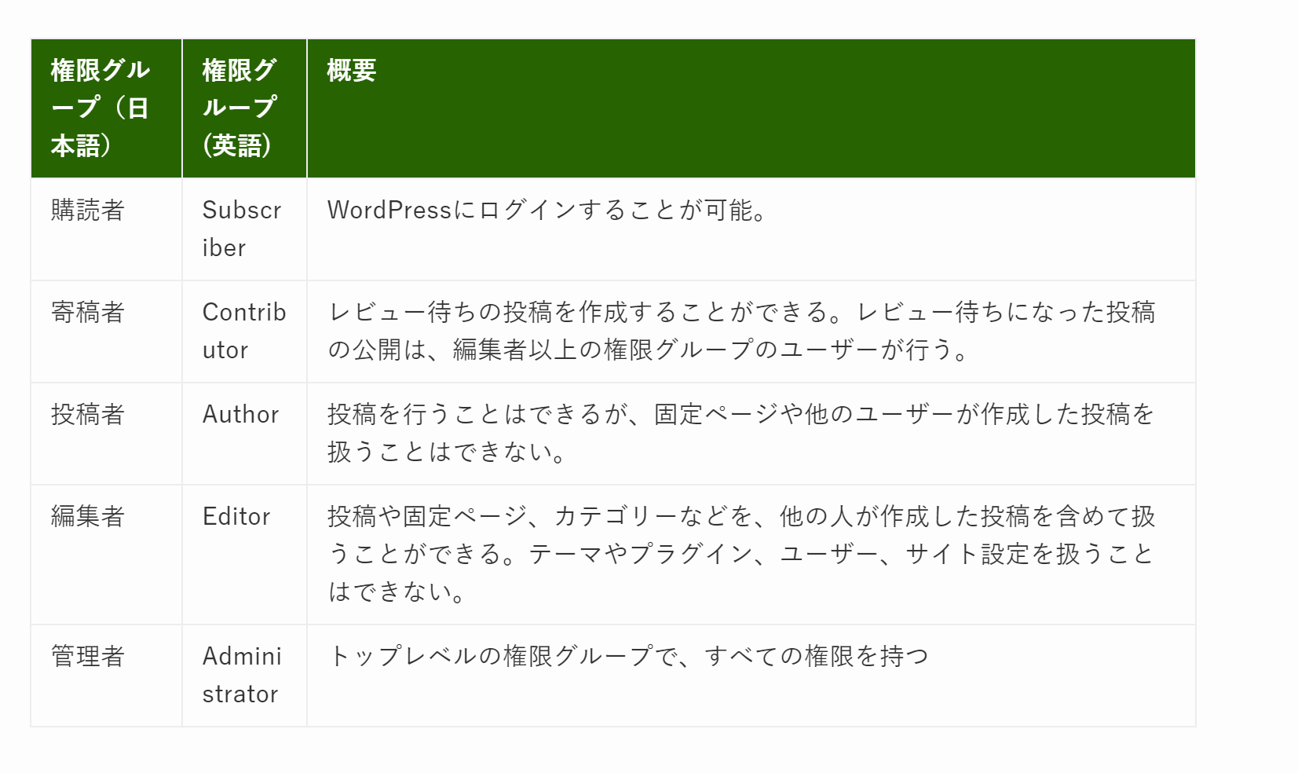
ユーザと権限
 | 編集者権限 | 管理者権限
一般公開用 | 必要に応じて設定 | HP委員
会員用 | 必要に応じて設定 | HP委員
役員用 | 役員全員 | HP委員

Slide 7
Wordpress（WP)による新OB会HP
2021/01/30 改
OB役員会資料
HP委員会
HPを中心とした各種SNS（TWITTER、FACEBOOK等）への情報発信、スマホへの対応
HTML を使わずに画面操作による各委員会からの直接の投稿
（画面構成・内容等はHP委員会と各委員会にて検討）
OB会員からの投稿促進（各期のギャラリーや紀行）
WPによる迅速な機能追加（プラグインの活用）
コンテンツ内容は現行内容を引き継ぎ、現HPは当面併存
（ドメインywvob.com 含め2024.06まで）

Slide 8
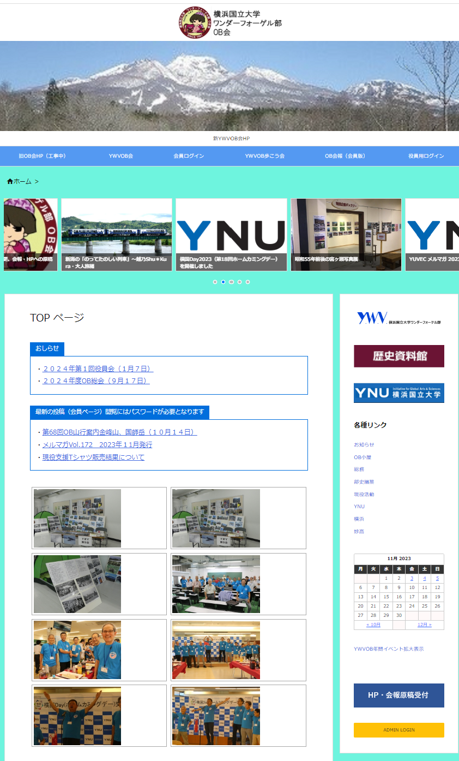
２．YWVOB会HPの構成(1)
一般公開用
１．URL:https://ywvob-hp.jpn.org/
またはhttps://ywvob.org/
２．テーマ： LUXERITAS（開発：日本人）
１）特徴
無料でも高機能なWordPressテーマ～Luxeritas（ルクセリタス）～ | ソフトウェア開発日記 (lightgauge.net)
２）使用例
京都北部 山の会と自然の会 | ≪福知山山の会・舞鶴山遊会・大江山鬼っこの会≫ (morino.club)

Slide 9
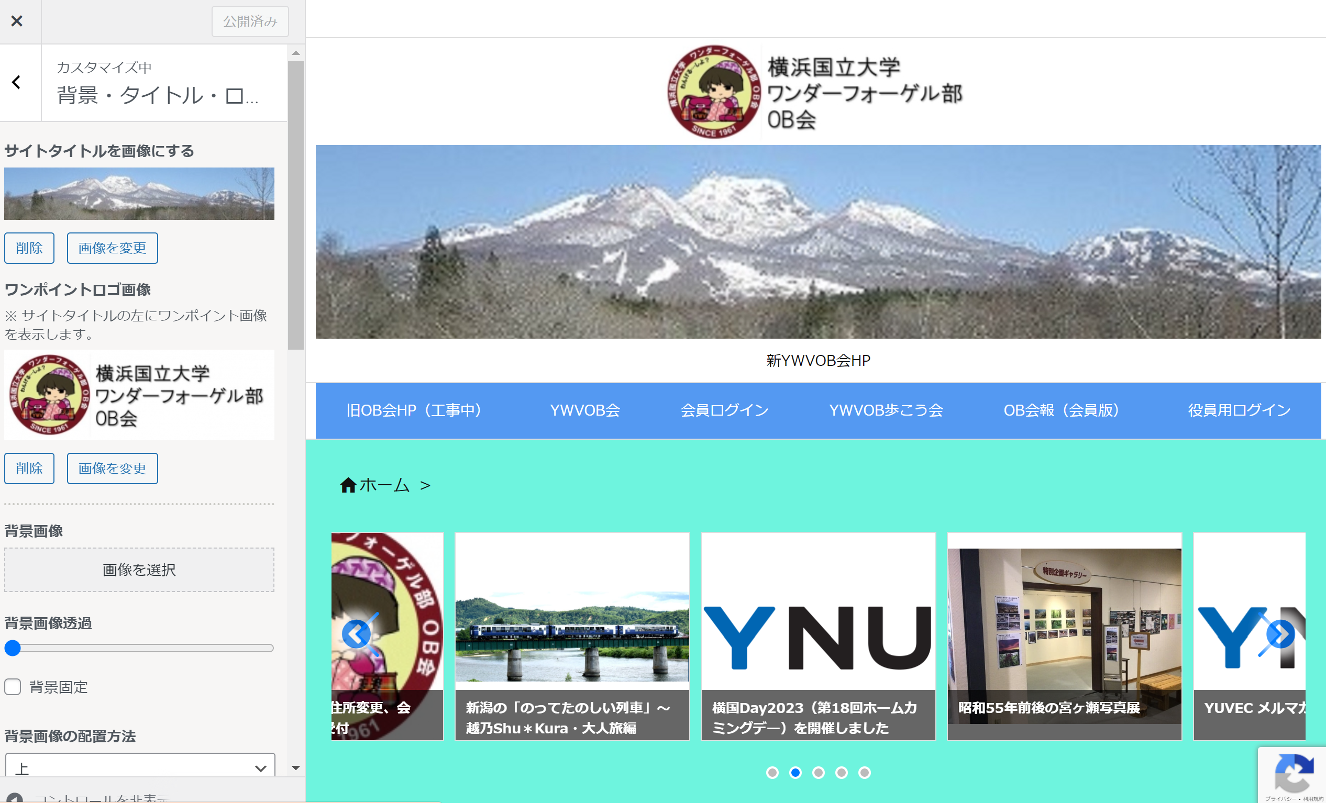
テーマの内容
①ワンポイントロゴ
②サイトタイトル画像
③メニューバー（ヘッダー）
④パンくずリスト
⑤カルーセルスライダー
（次ページ）
①
②
③
④
⑤
⑥

Slide 10
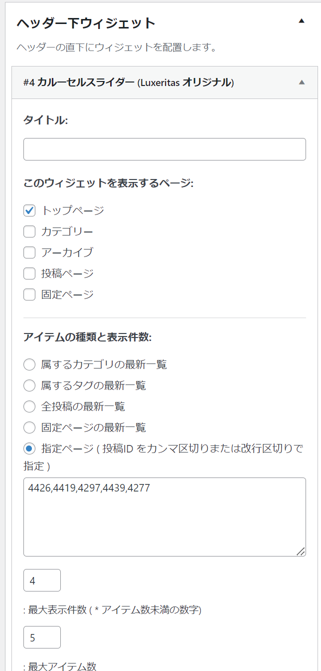
⑤
表示する投稿番号を指定 EX. https://ywvob-hp.jpn.org/blog/2023/11/02/post-4439/

Slide 11
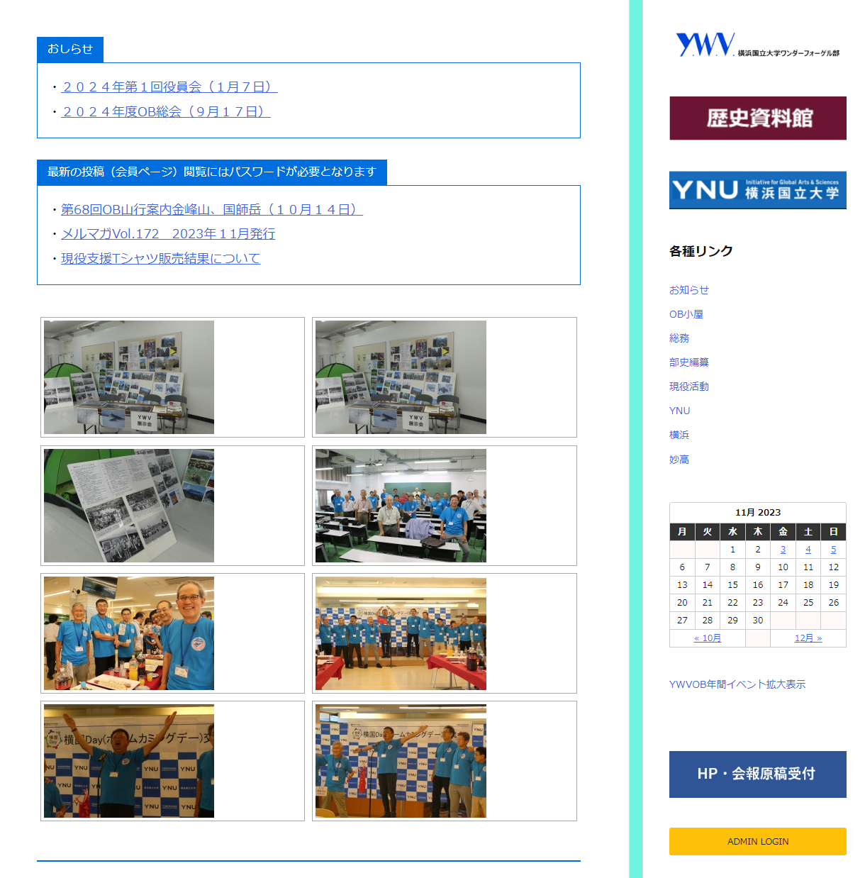
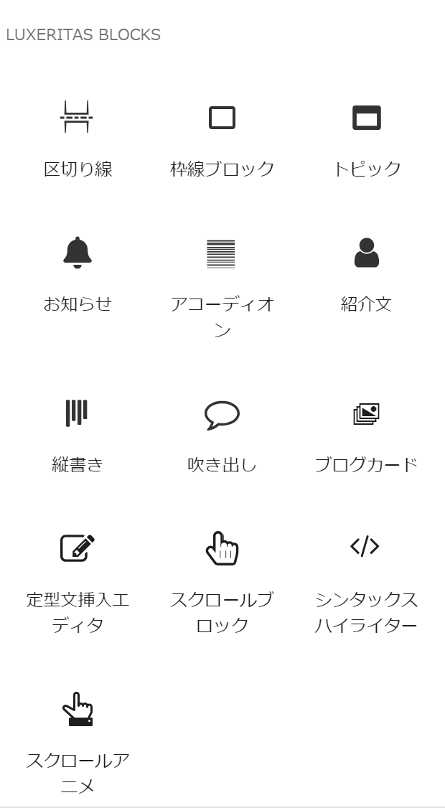
⑧
サイドバー
EDITOR
ロゴ（LINK）の表示
⑥
⑥
⑥
投稿のカテゴリー表示
カレンダーの表示（プラグイン）
⑦
ロゴ（LINK）の表示
NEXTGEN GALLERY（プラグイン）

Slide 12
NEXTGEN GALLERY（プラグイン）
⑦
天気予報サイトからHTMLをコピー
⑨

Slide 13
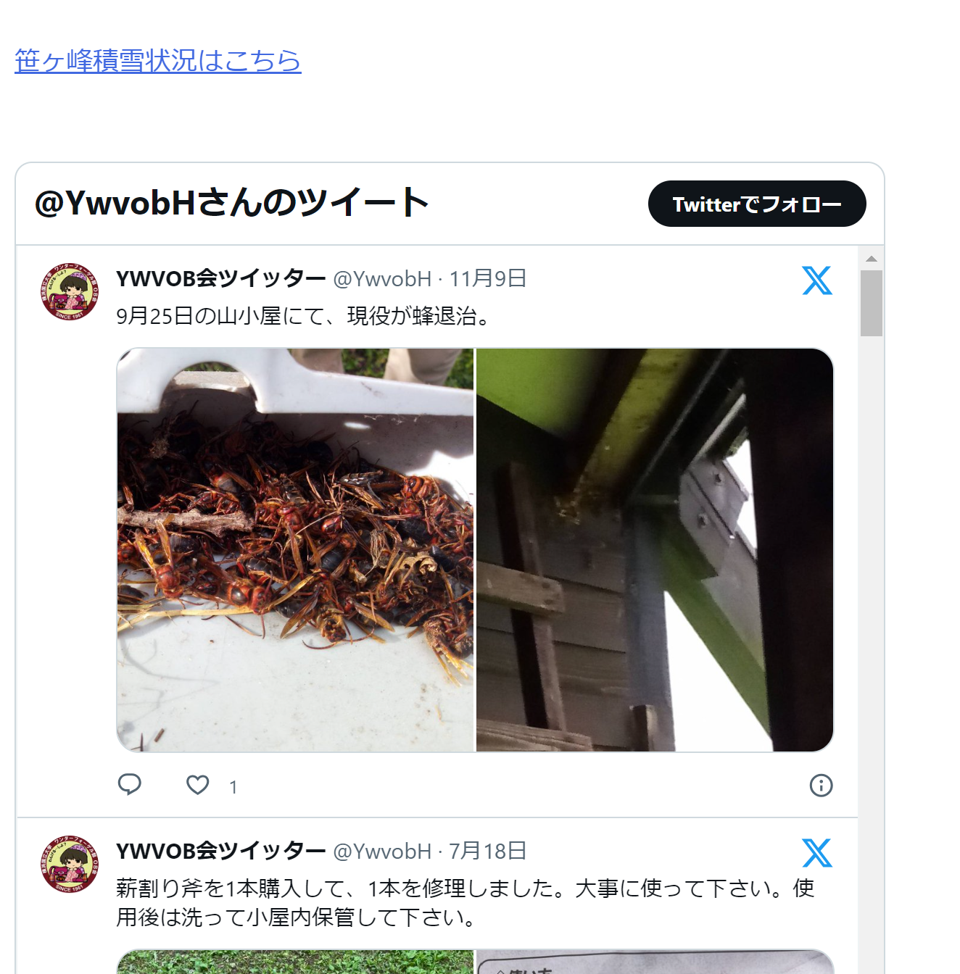
LINKを埋め込み
TWITTERを埋め込み
⑩

Slide 14
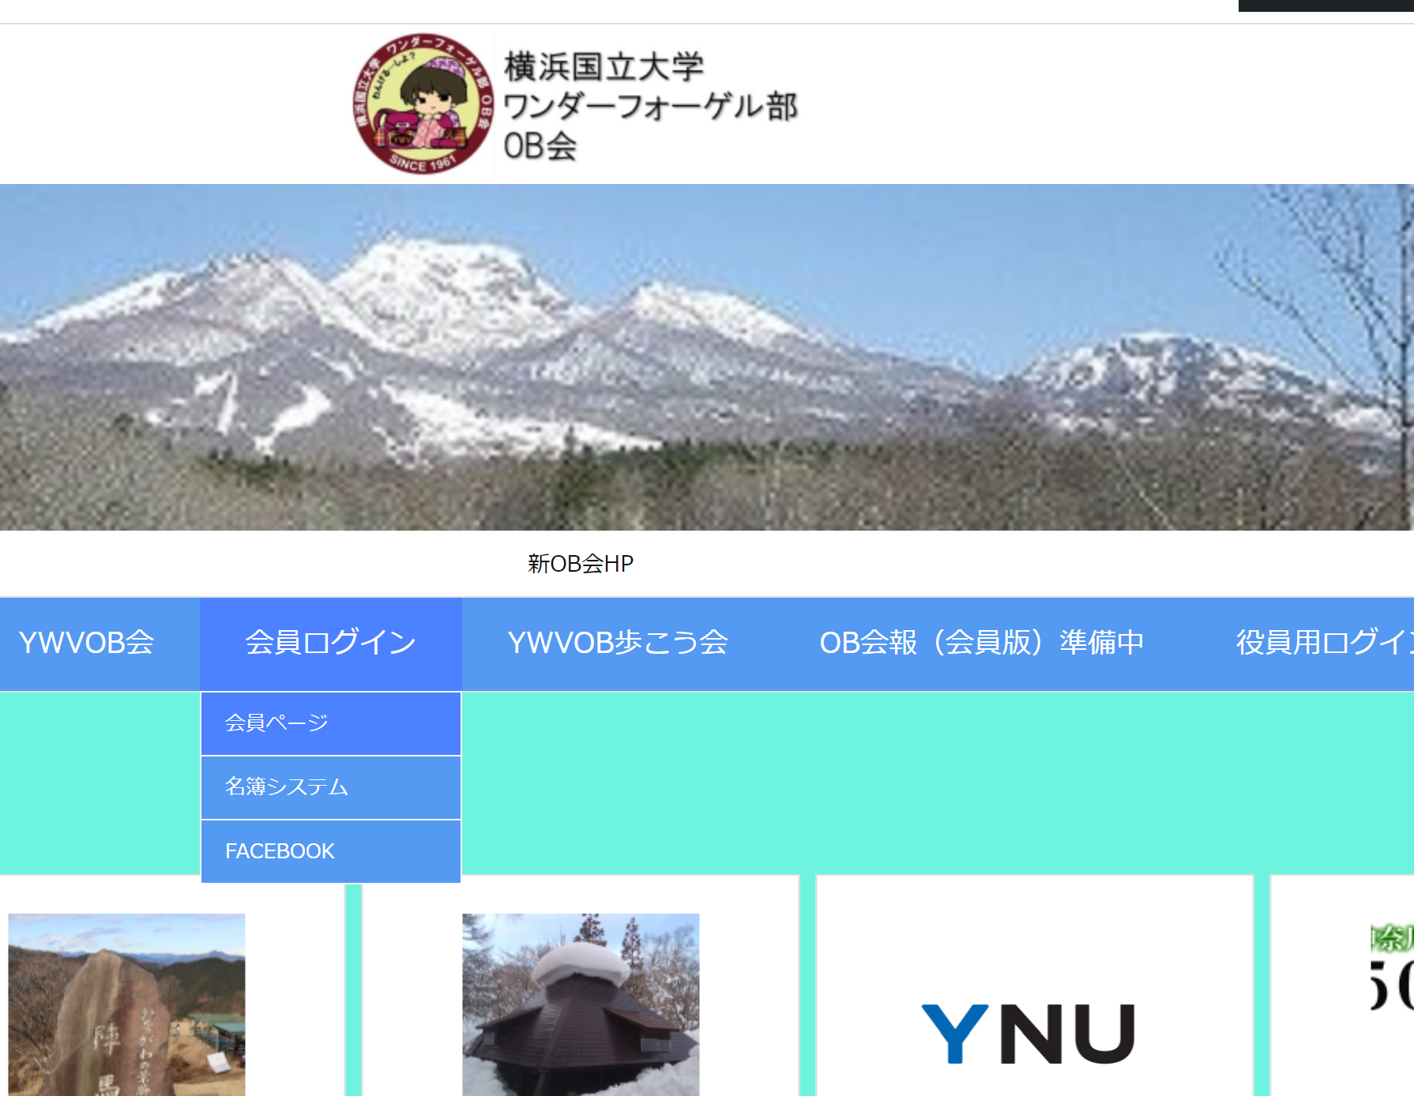
せ
会員サイトへの移行
選択

Slide 15
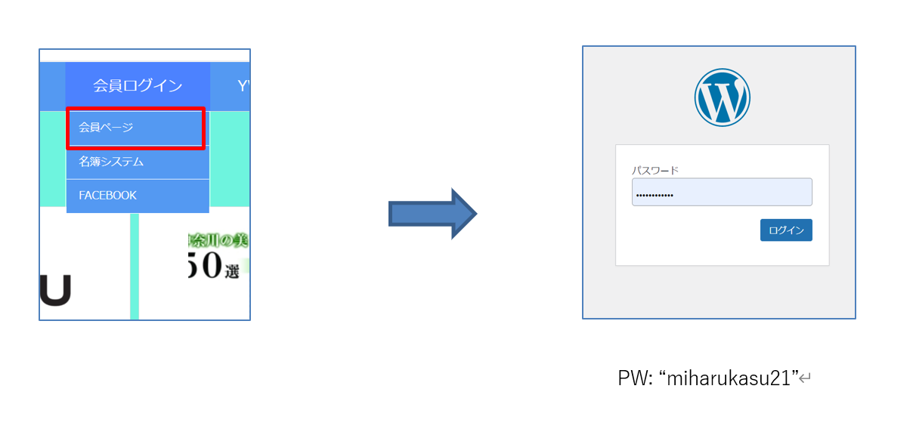
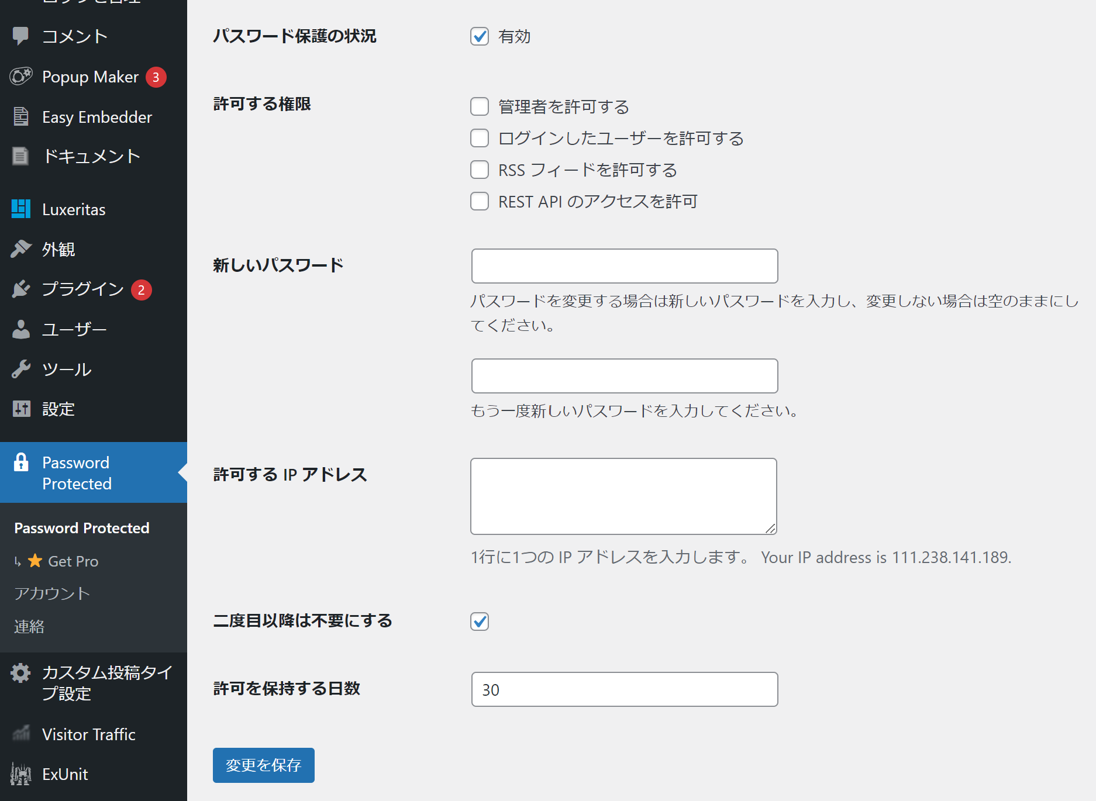
プラグイン（PASSWORD PROTECTEDにて会員サイトのWPを全て暗号化

Slide 16
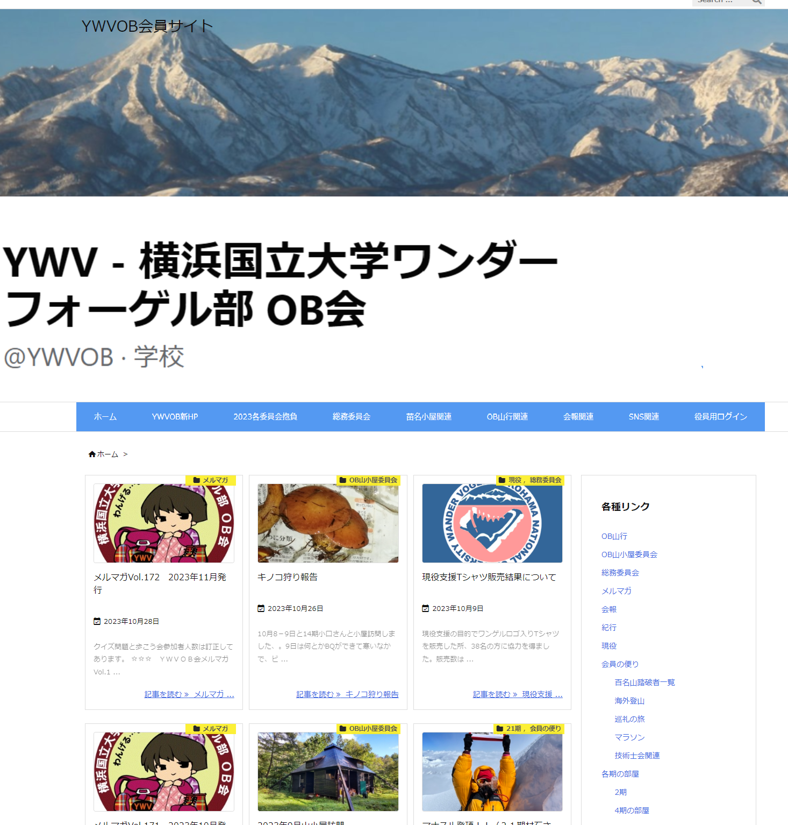
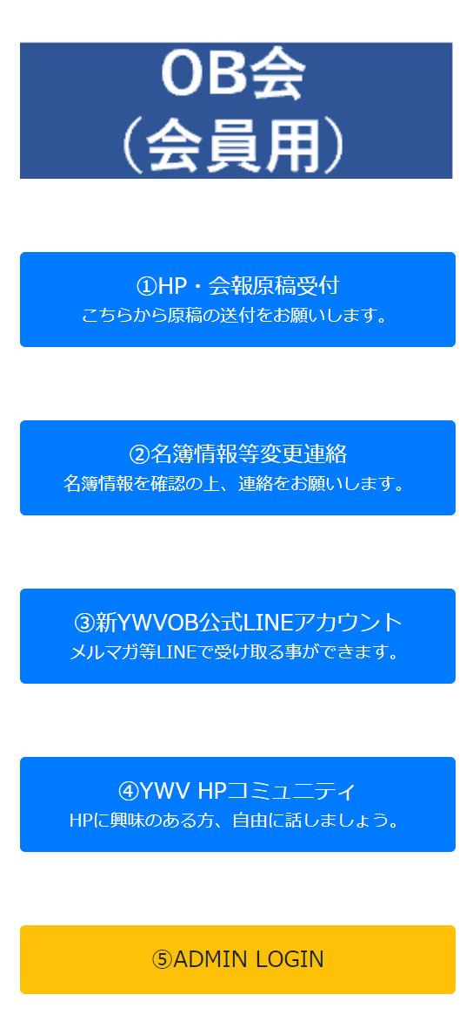
３．YWVOB会HPの構成(2)
会員用
１．URL:https://ywvob-hp.jpn.org/members/
２．テーマ： LUXERITAS（開発：日本人）
①投稿一覧
②サイドバーに投稿のカテゴリを表示
③各種リンク（ウイジットによる。次ページ参照
①会報・HP原稿受付
②メールアドレス、住所変更、その他連絡
③新YWVOB公式LINEアカウント
④YWV HPコミュニティ
⑤ADMIN LOGIN
③
②
①

Slide 17
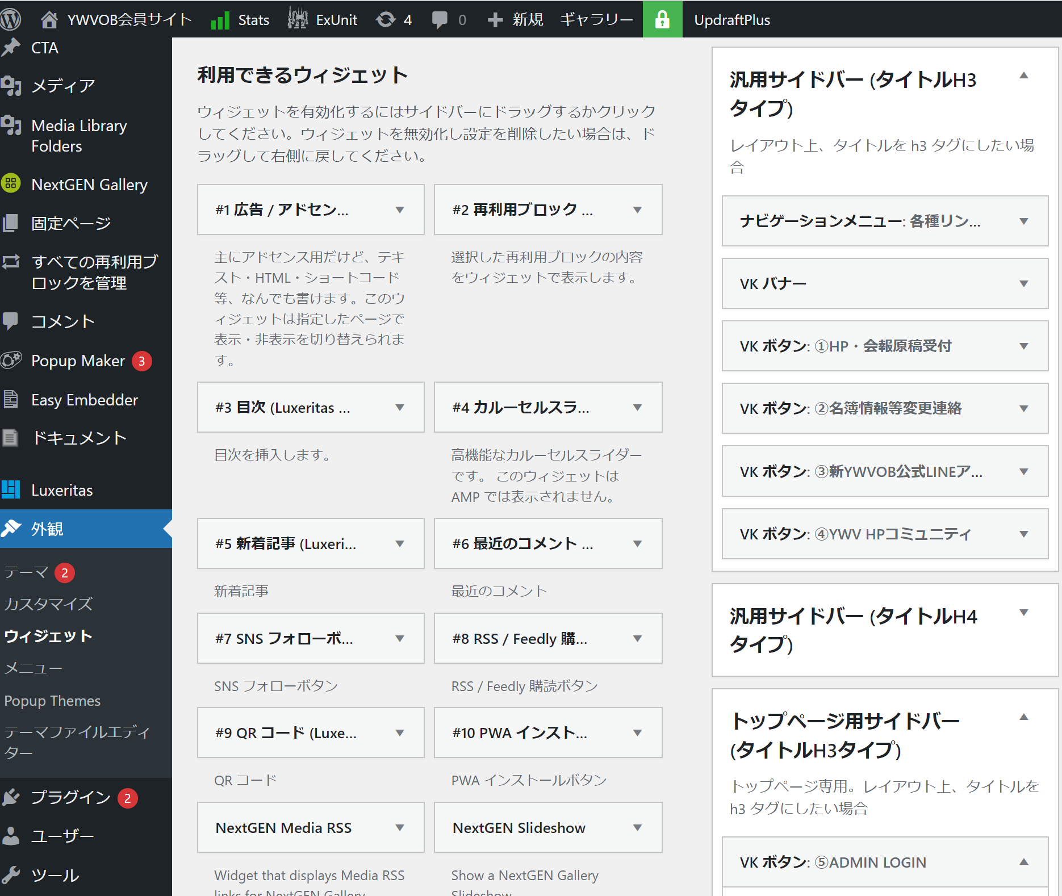
ウイジット画面

Slide 18
ウイジットとは？

Slide 19
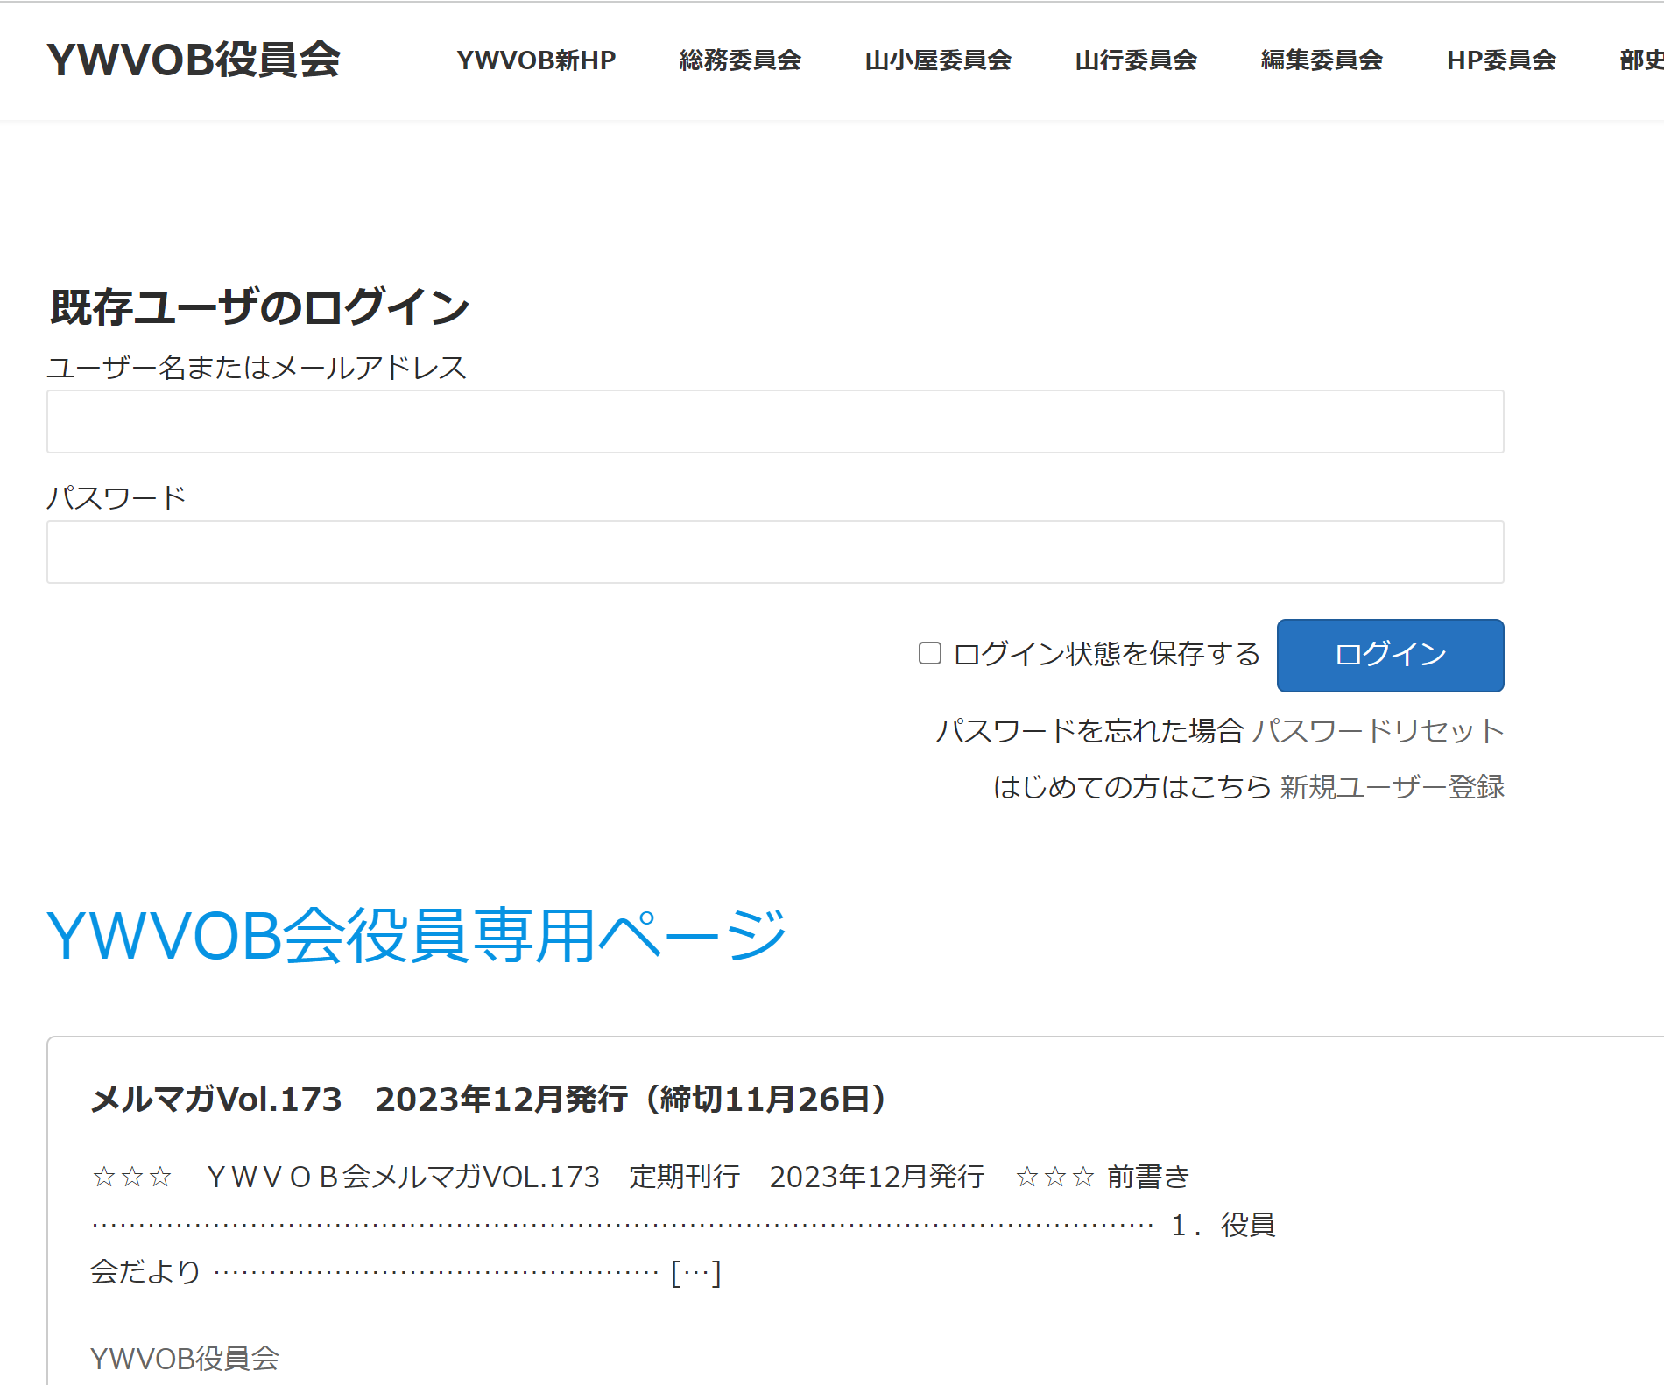
４．YWVOB会HPの構成(3)
役員用
②
１．URL:https://ywvob-hp.jpn.org/yakuinkai/
２．テーマ： LIGHTNING（ビジネス用）
①閲覧、編集には個別のユーザログインが必要
（プラグイン：WP-members による）
②各委員会メニューバー
③サイドバーに各員会の投稿を表示
①

Slide 20
プラグイン WP-members

Slide 21
５．セキュリティ、バックアップ関連
１）CONTACT FORM7（問い合わせプラグイン）にGoolgeのスパム
対策RECHATCHAを設定
２）Wordfence Security - ウイルス対策、ファイアウォール、
マルウェアスキャン
３）UpdraftPlus - バックアップ/復元（1週間に一度BACKUP）
全サイト
４）統計情報
Visitor Traffic Real Time Statistics

Slide 22
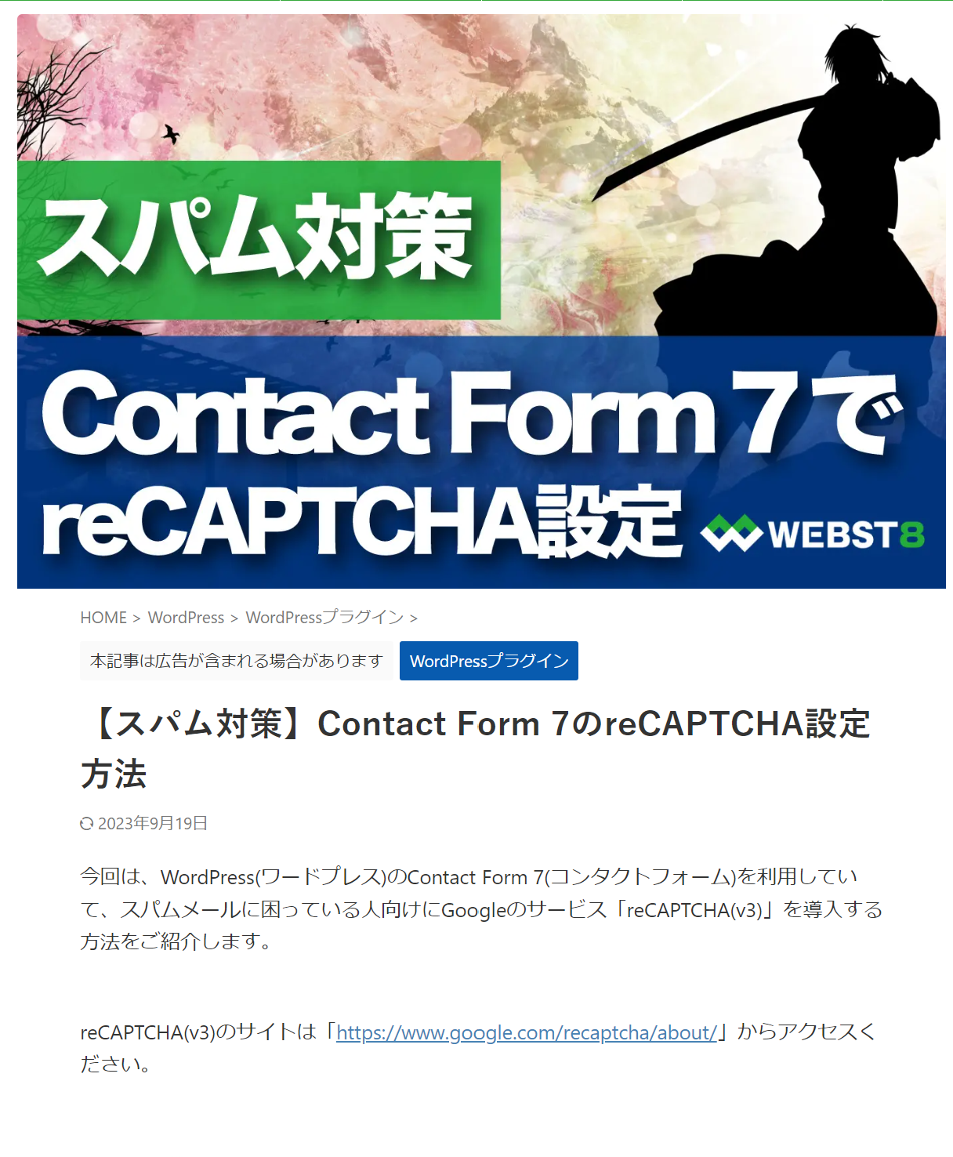
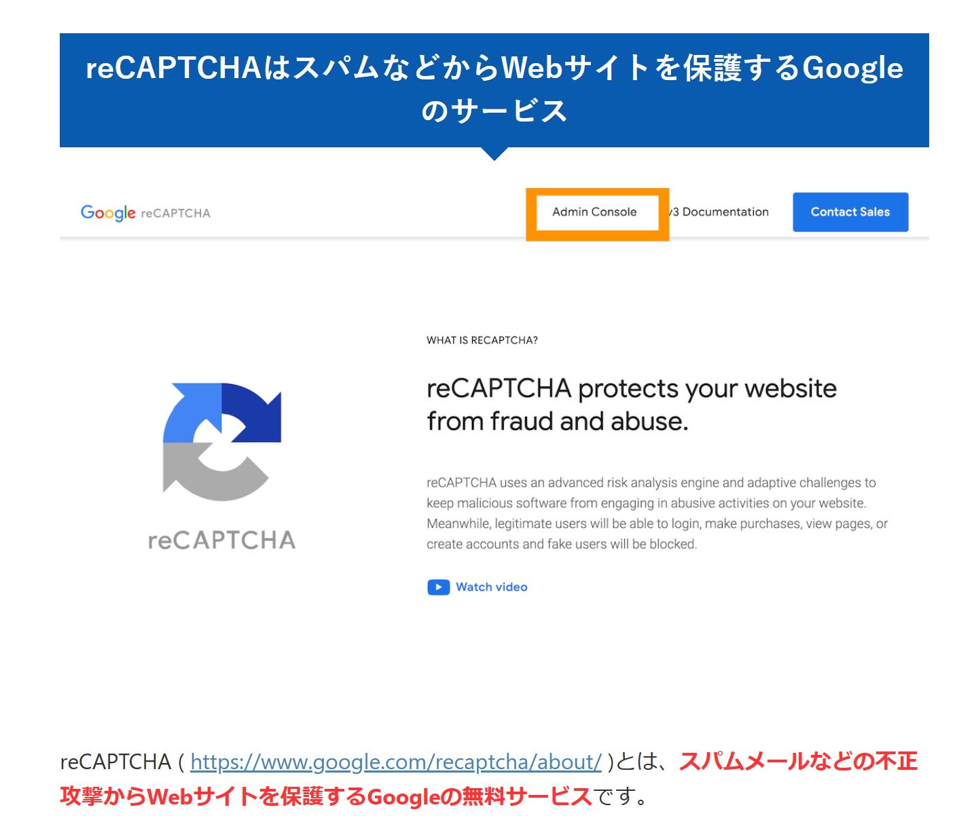
【スパム対策】Contact Form 7のreCAPTCHA
設定方法 - WEBST8のブログ

Slide 23
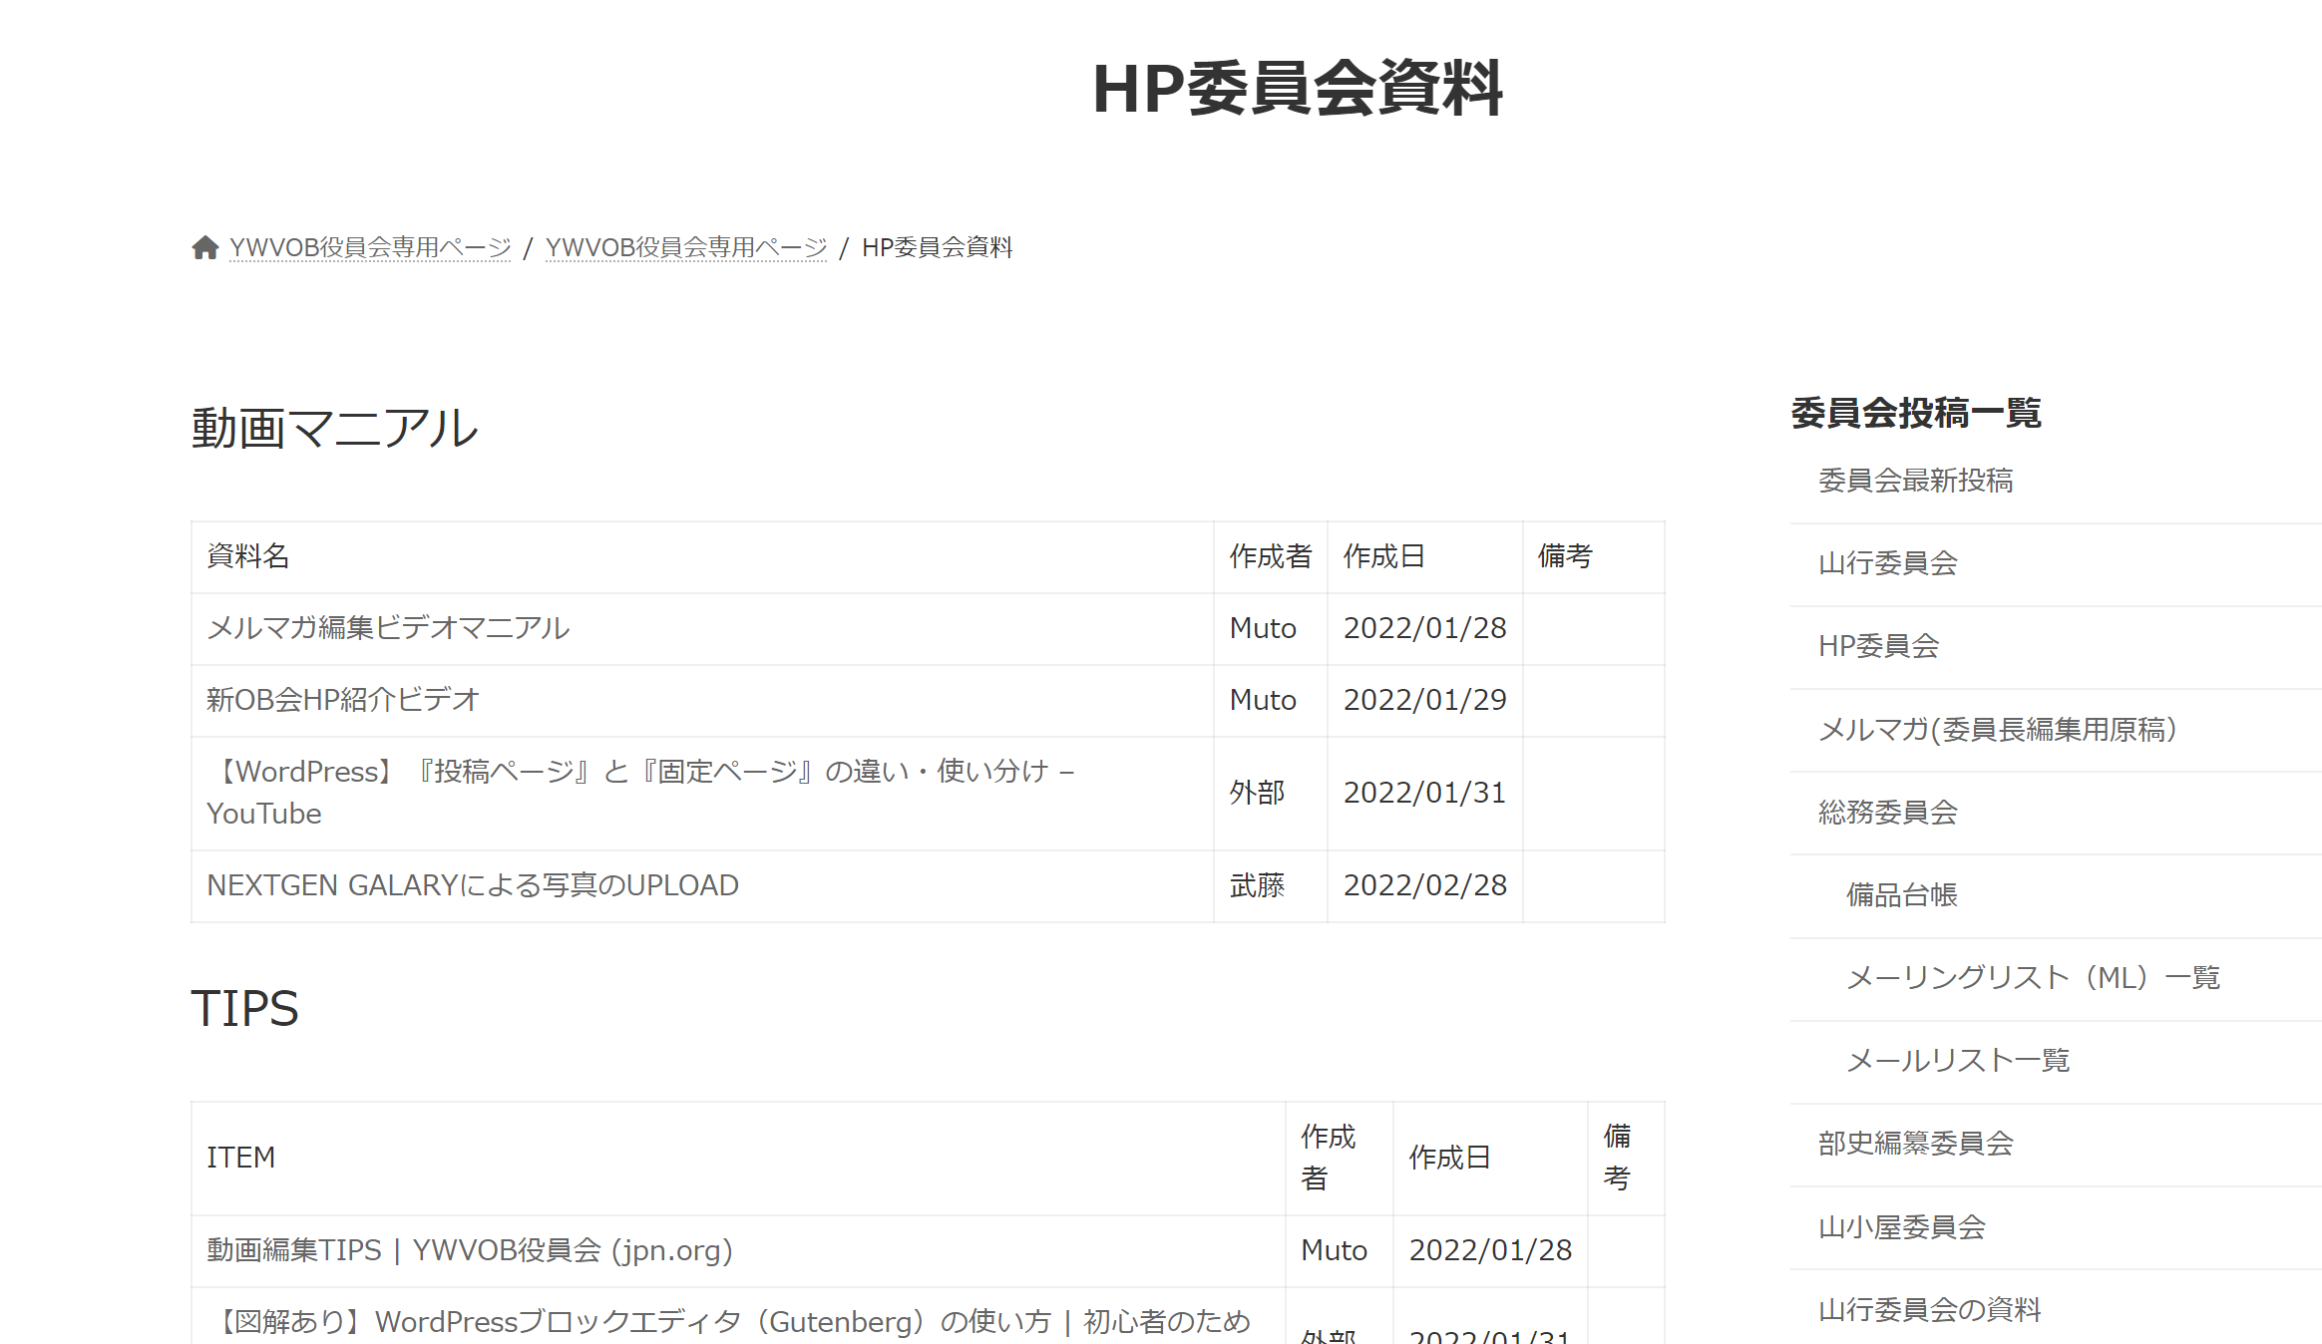
６．その他、TIPS,スマフォアプリ等
https://ywvob-hp.jpn.org/yakuinkai/?page_id=66

Slide 24
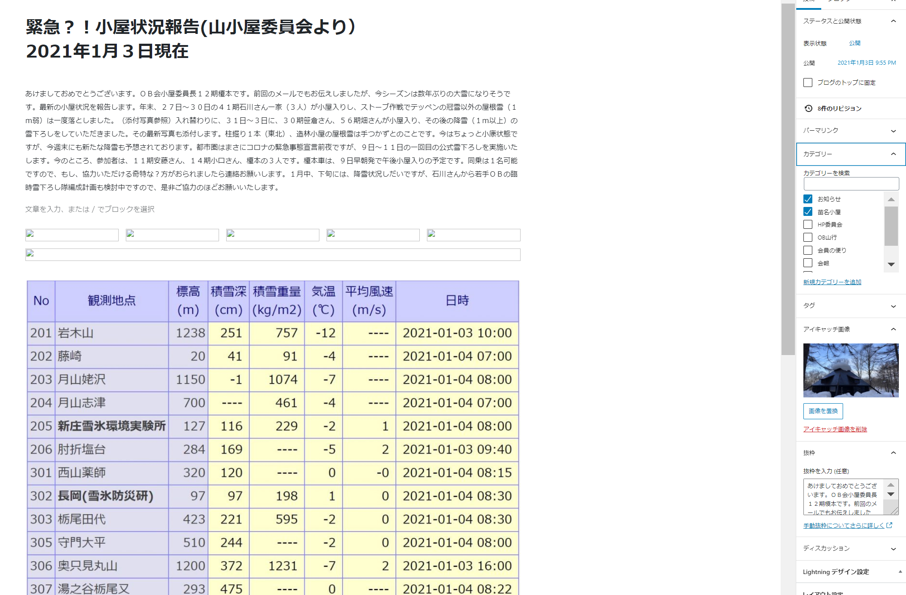
投稿の例
ブロックエディタで追加
カテゴリーの追加
WINDOWS SNIPPING TOOLを活用
アイキャッチコピーの追加
抜粋の追加（必要時）

Slide 25
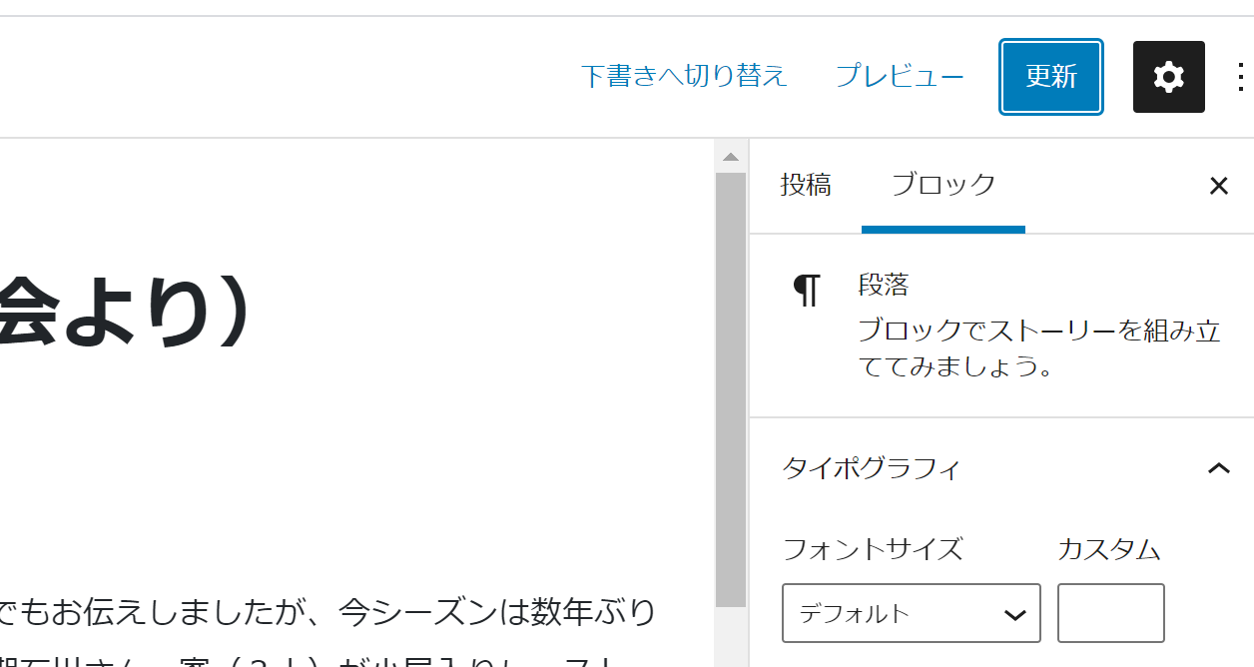
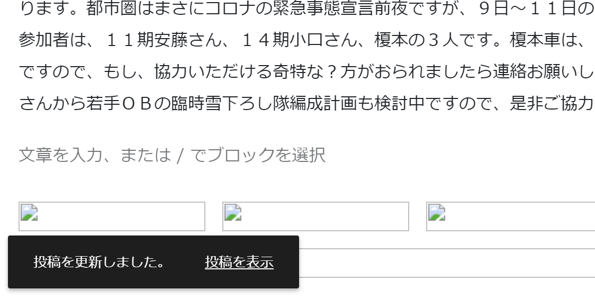
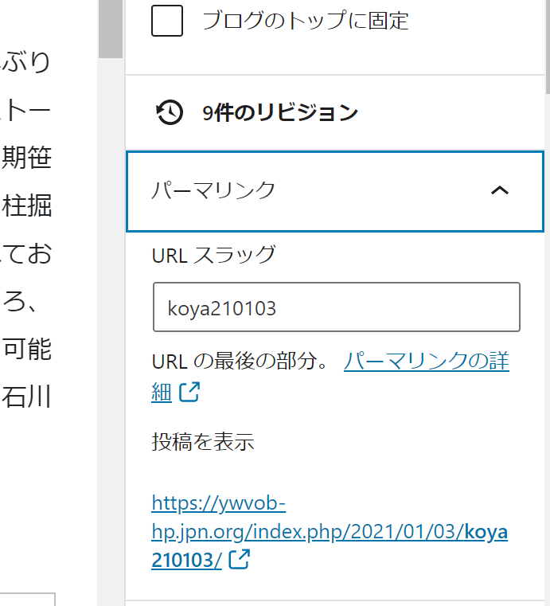
最後に更新をクリック
「投稿を表示」にて必ず確認
「表示できません」とエラーがでたら、URLスラッグが英文になっている事を再確認

Slide 26
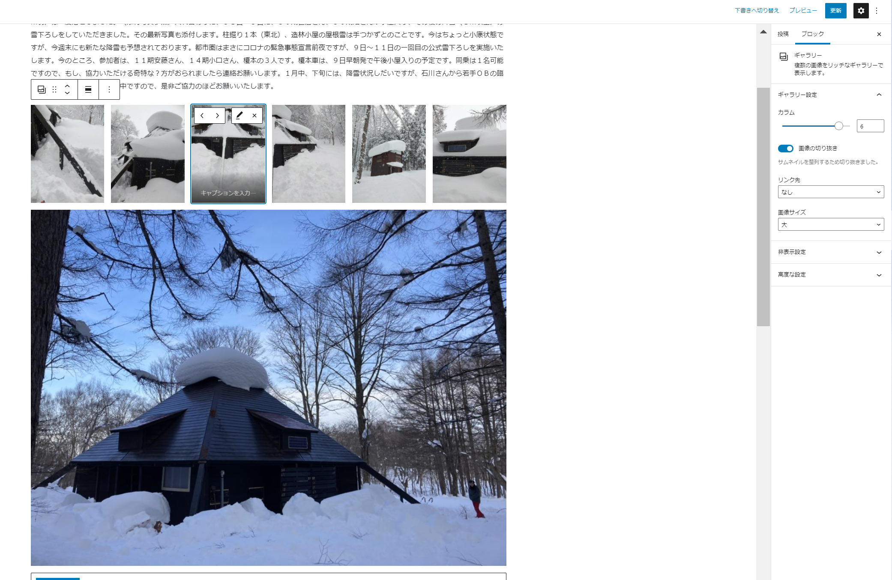
予めUPしてあった写真からギャラリーを追加
メディアライブラリーからギャラリーを作成
縦の写真と横の写真は混在させない事（縦に統一されてしまう。）カラム数を調節

Slide 27
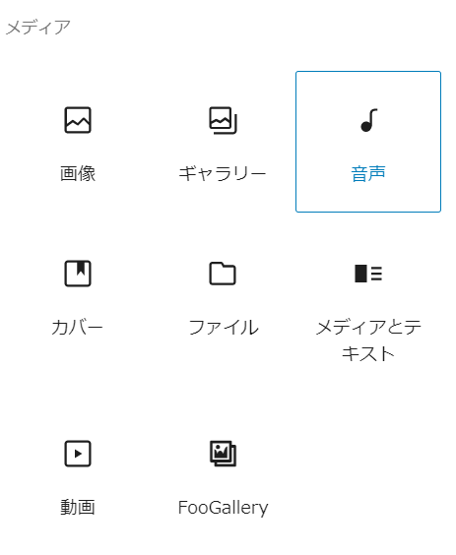
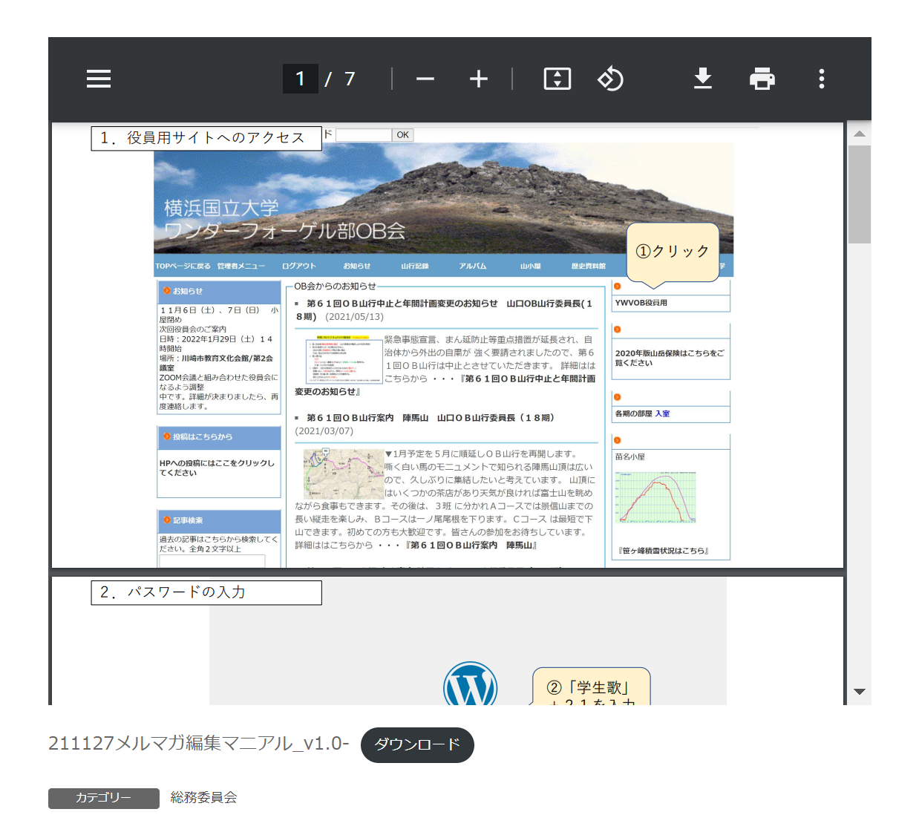
PDFの投稿方法 ３方式
方式１：ブロックエディタにて「ファイル」選択してUPLOAD

Slide 28
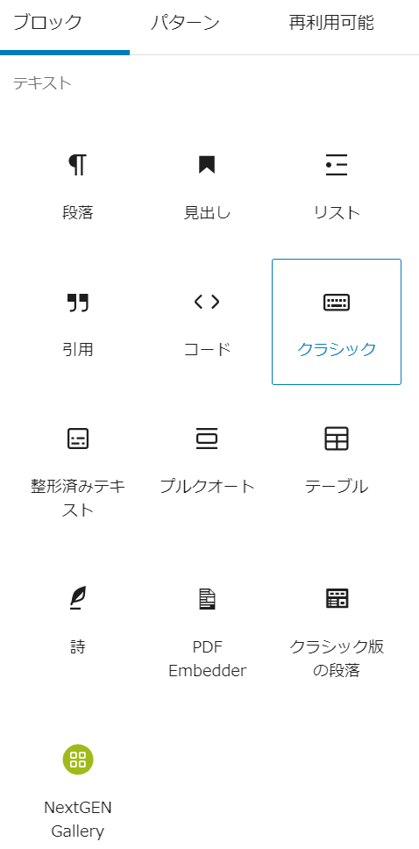
PDFの投稿方法 ３方式
方式２：ブロックエディタにて「PDF Embedder」選択してUPLOAD
ページ選択、拡大・縮小機能あり。

Slide 29
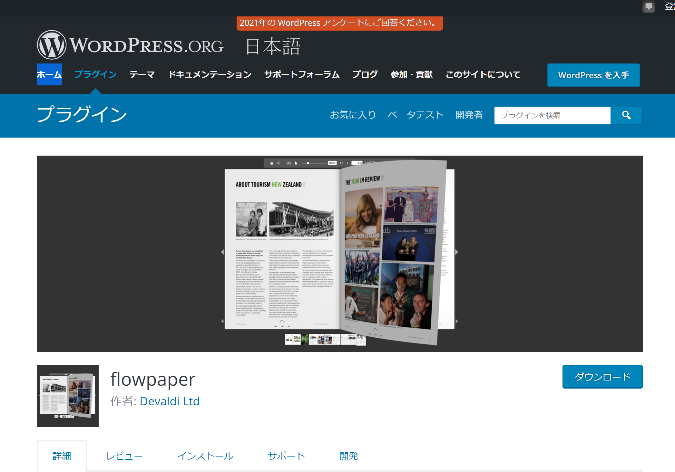
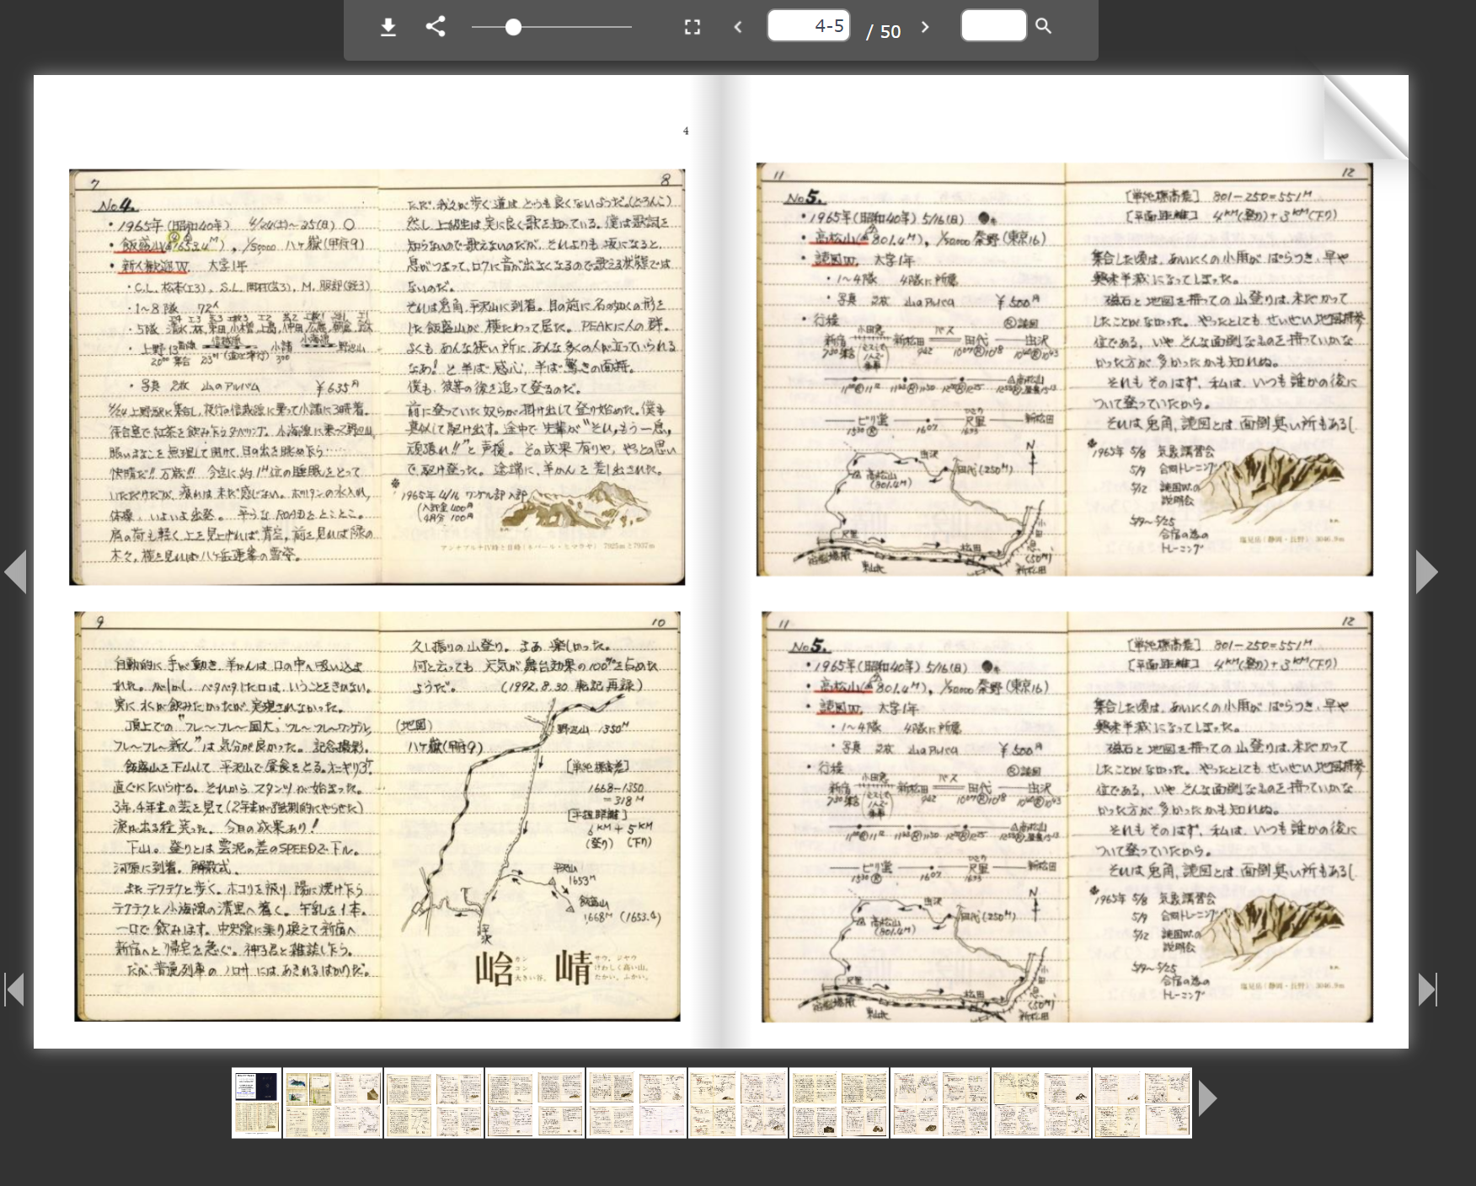
PDFの投稿方法 ３方式
方式3：プラグインFLOWPAPER利用（電子ブック風）
ショートコードを作成して貼り付け
LOADに時間がかかる欠点あり

Slide 30
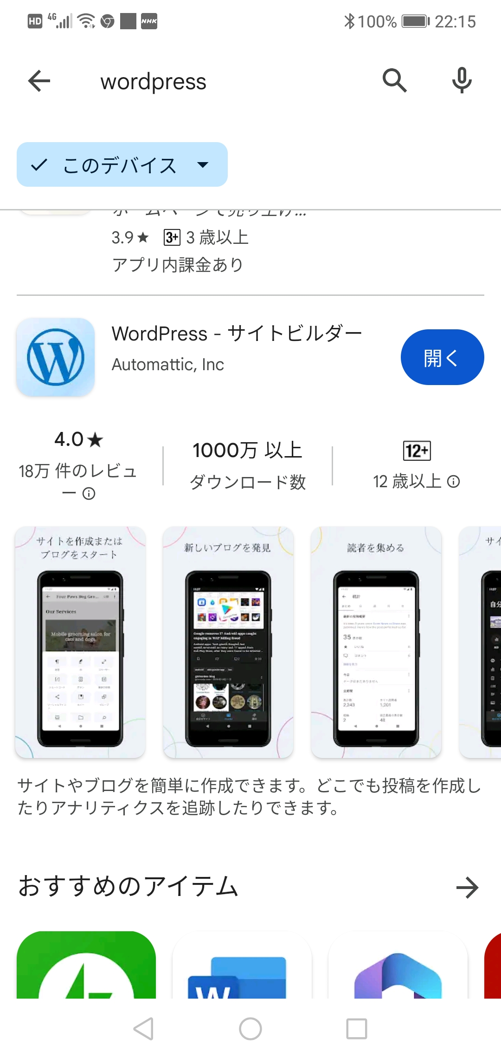
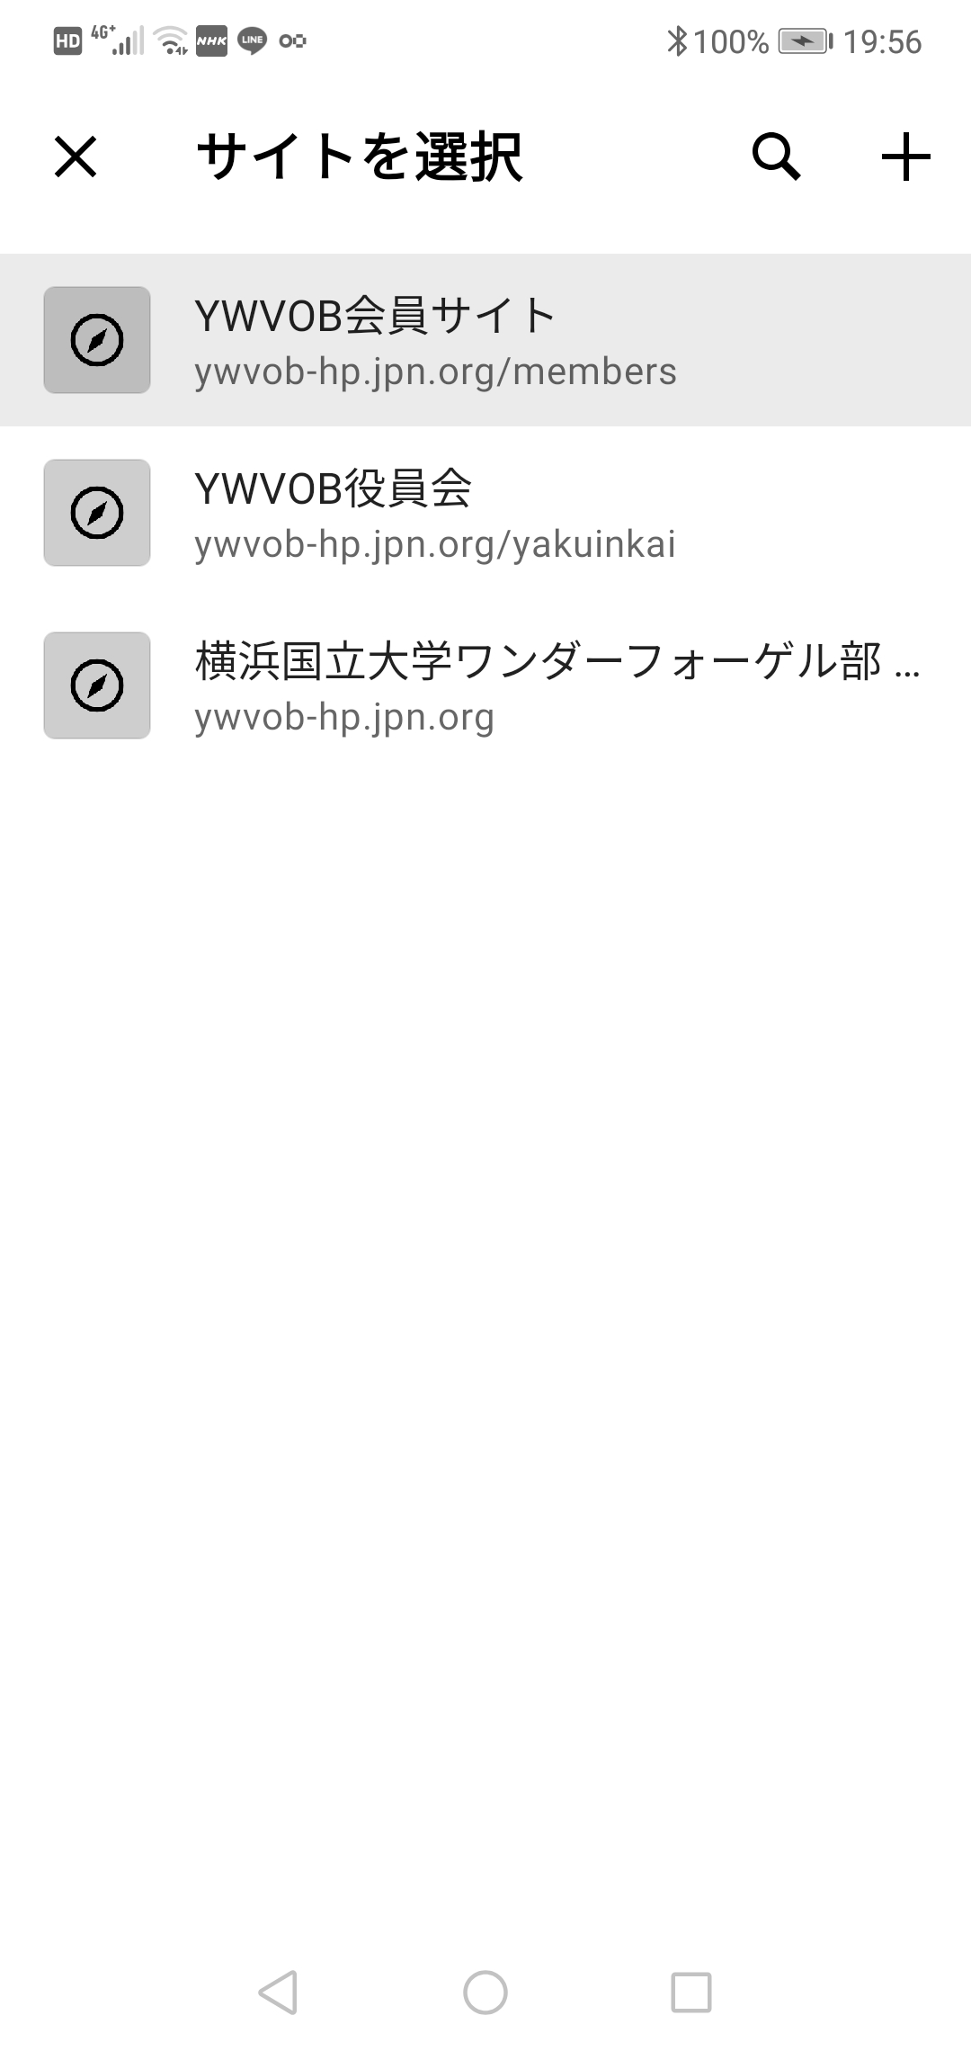
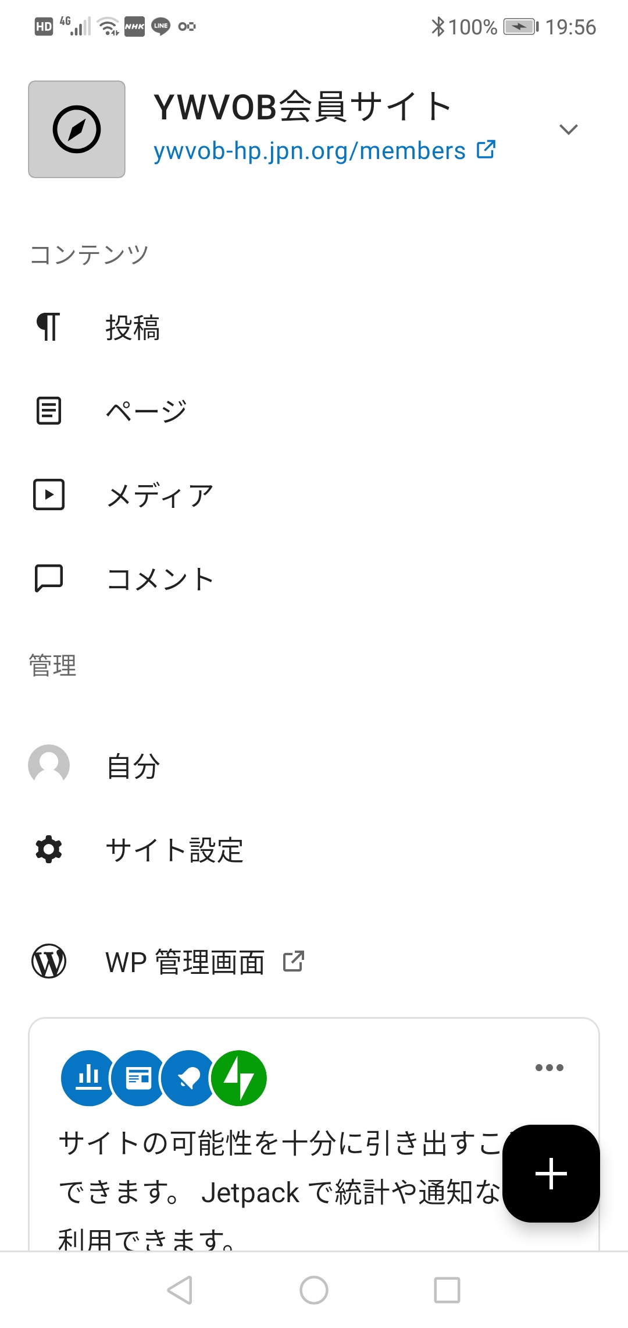
WPスマホ用アプリ

